Slide 2
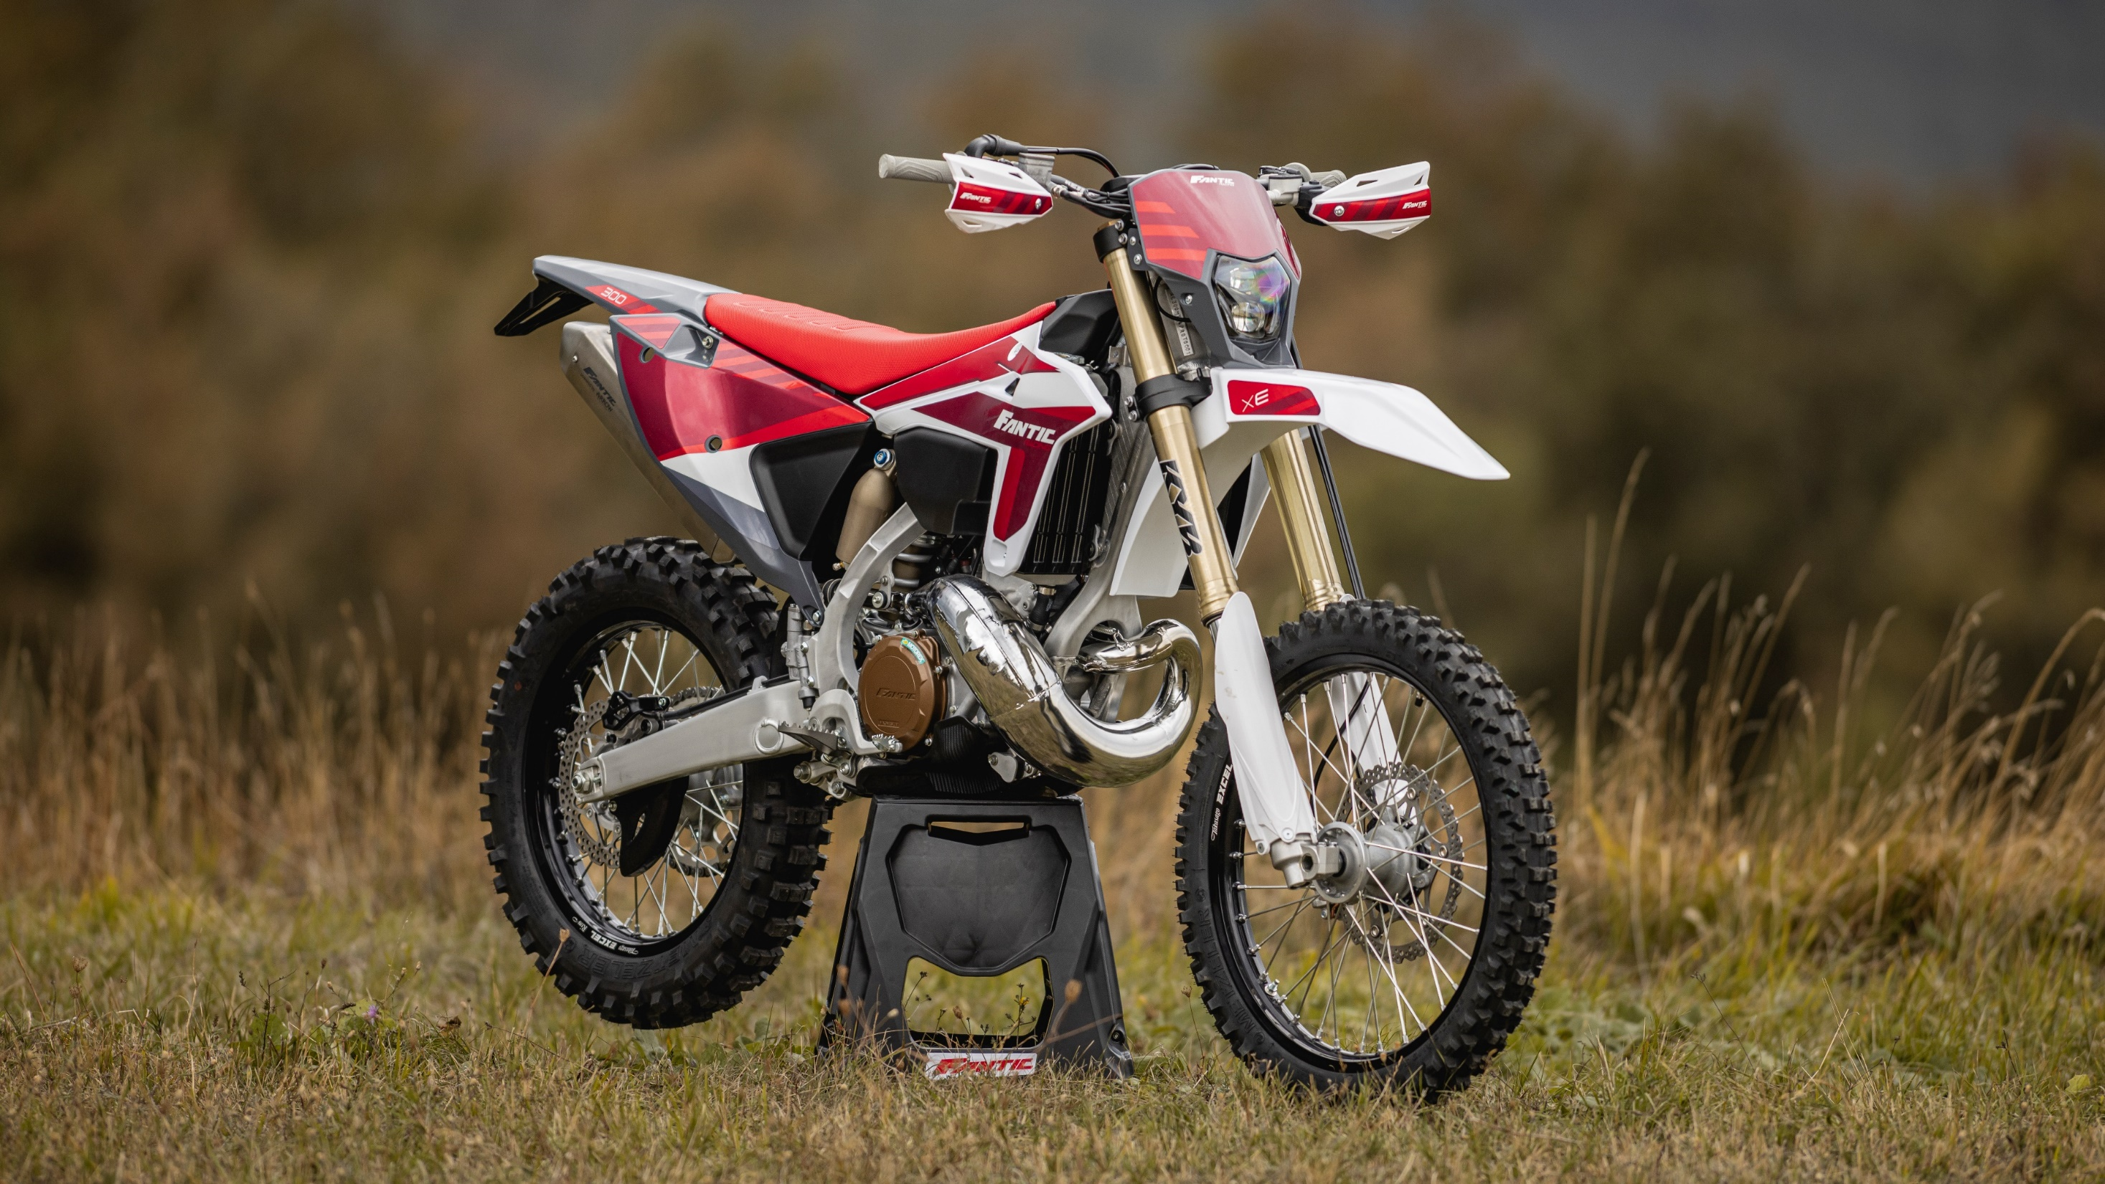
DINO BROVEDANI
XE300

Slide 3
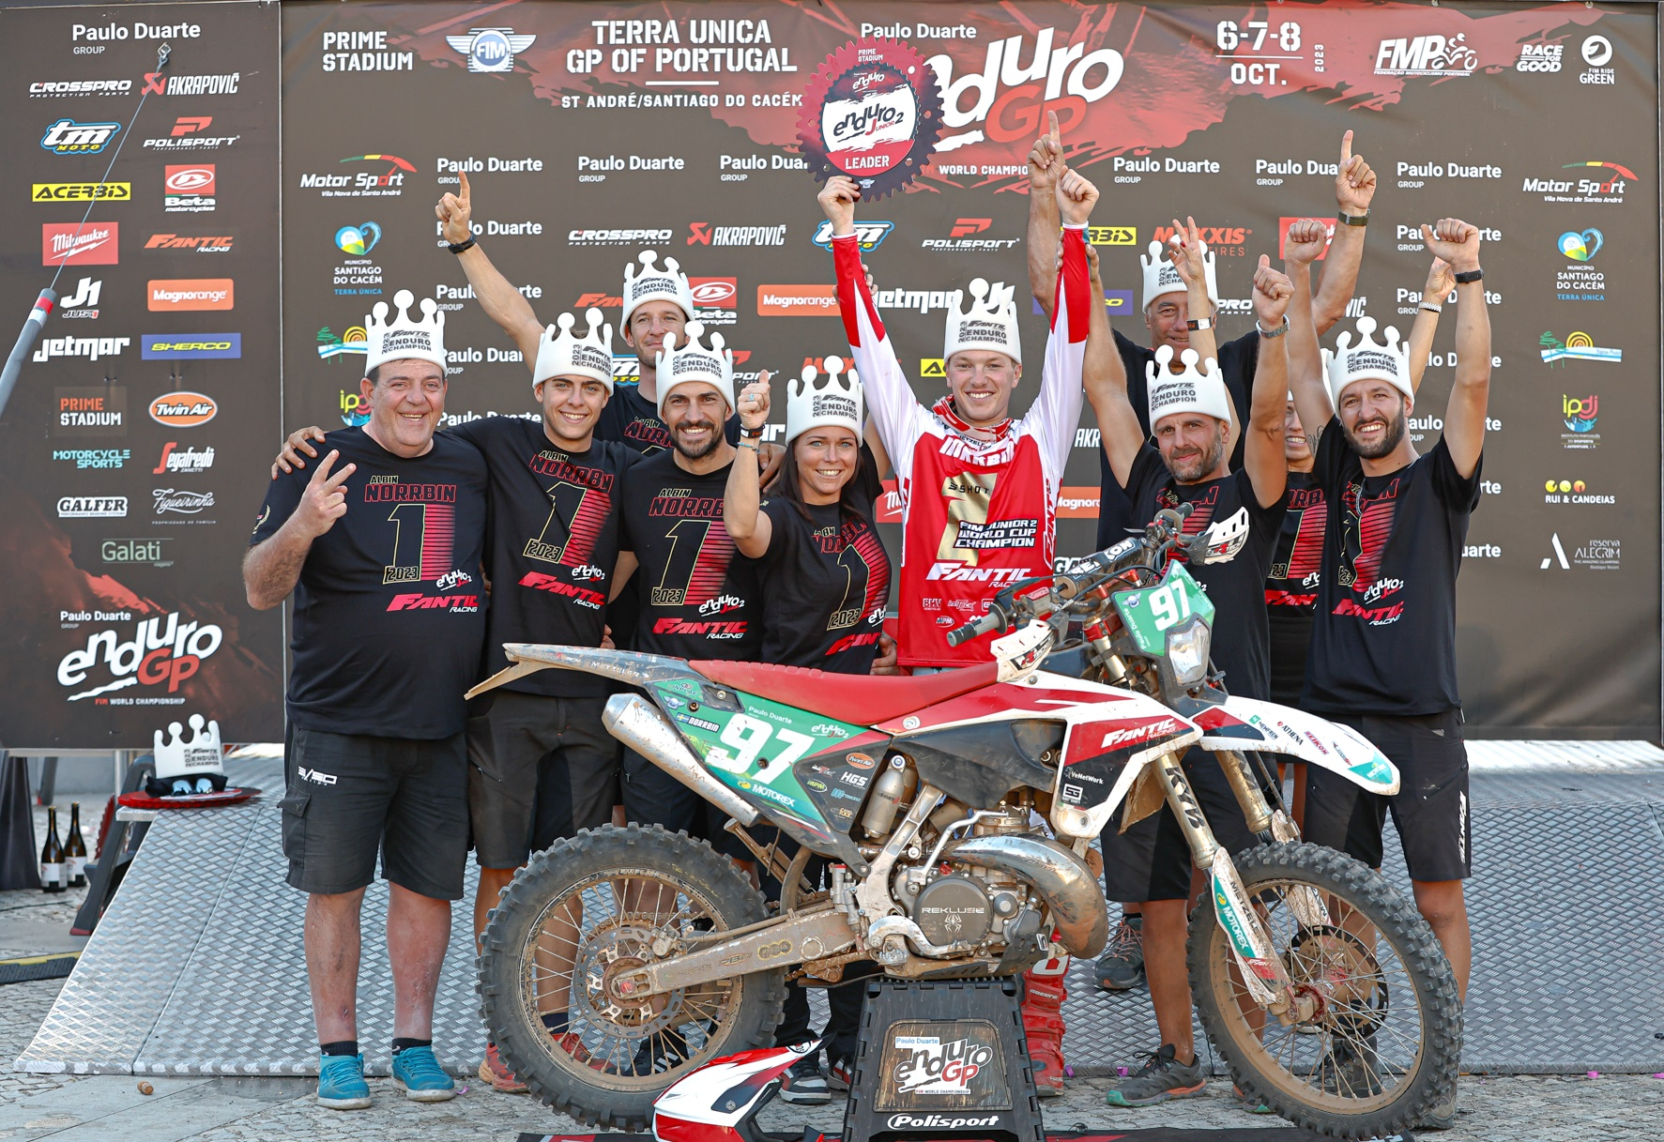
DINO BROVEDANI
XE300
UNE MOTO
POUR GAGNER…
…QUI A DÉJÀ
GAGNÉ !
ALBIN NORRBIN
JUNIOR2 WORLD CUP WINNER

Slide 4
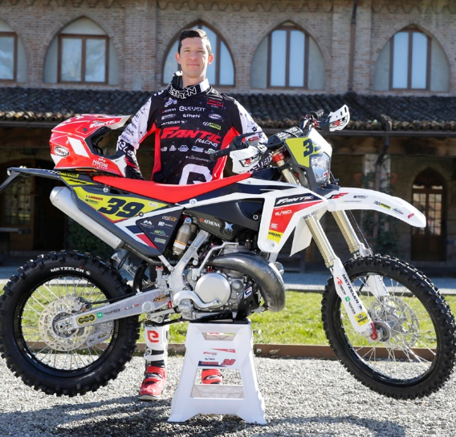
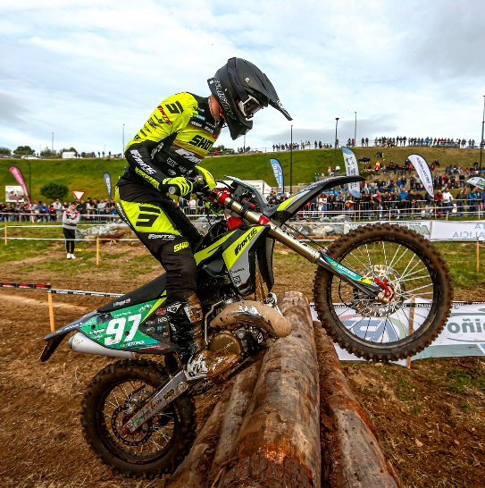
DINO E DAVIDE GUARNERI
XE300
LE RÉSULTAT D'UN LONG DÉVELOPPEMENT
2022
2023
AUJOURD'HUI
PRÊT
POUR
PRODUCTION
DAVIDE
GUARNERI
ALBIN
NORRBIN

Slide 5
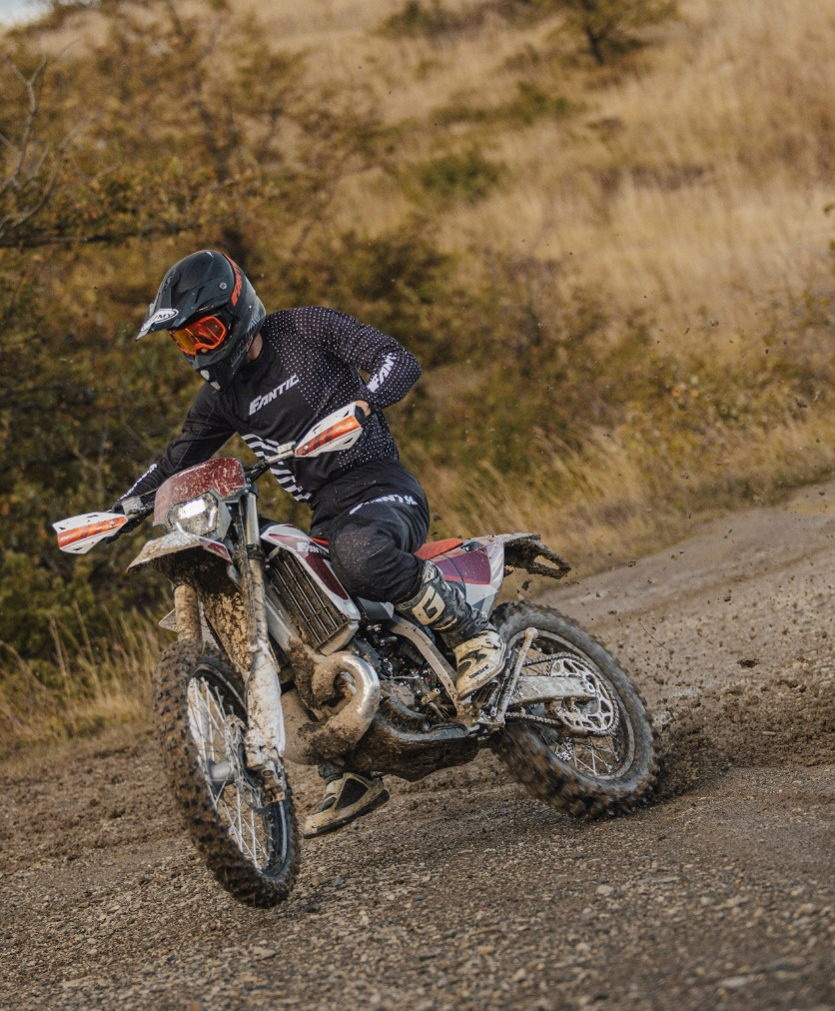
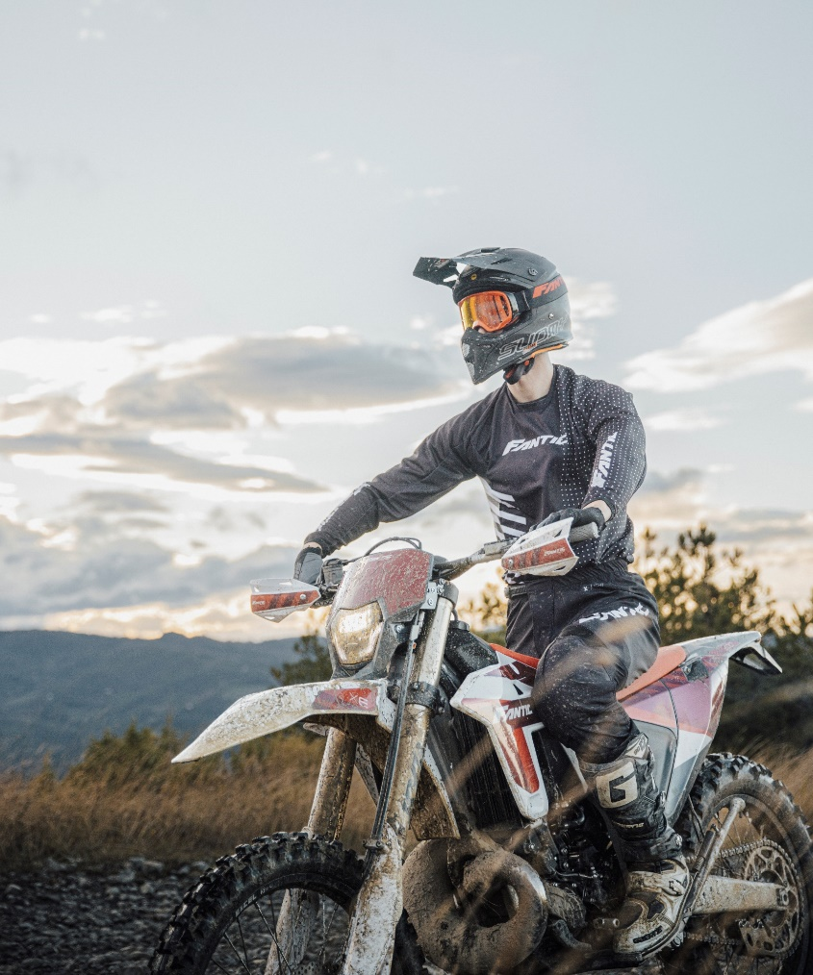
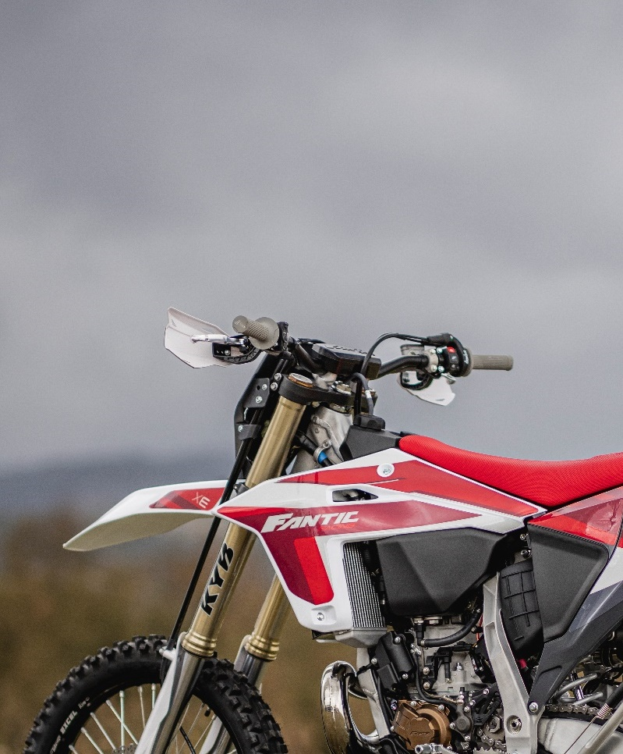
XE300 FANTIC FLAGSHIP
DINO BROVEDANI
PERFORMANCE
FONCTIONS
ERGONOMIE

Slide 6
DINO BROVEDANI
XE300 FANTIC FLAGSHIP
MM300cc
LE PLUS PERFORMANT DU MARCHÉ
FONCTIONS
ERGONOMIE
LE SEUL 300 2T AVEC CHÂSSIS EN ALUMINIUM
TRACTION CONTROL + DOUBLE MAP SWITCH
SYSTÈME DE REFROIDISSEMENT
AMELIORE

Slide 7
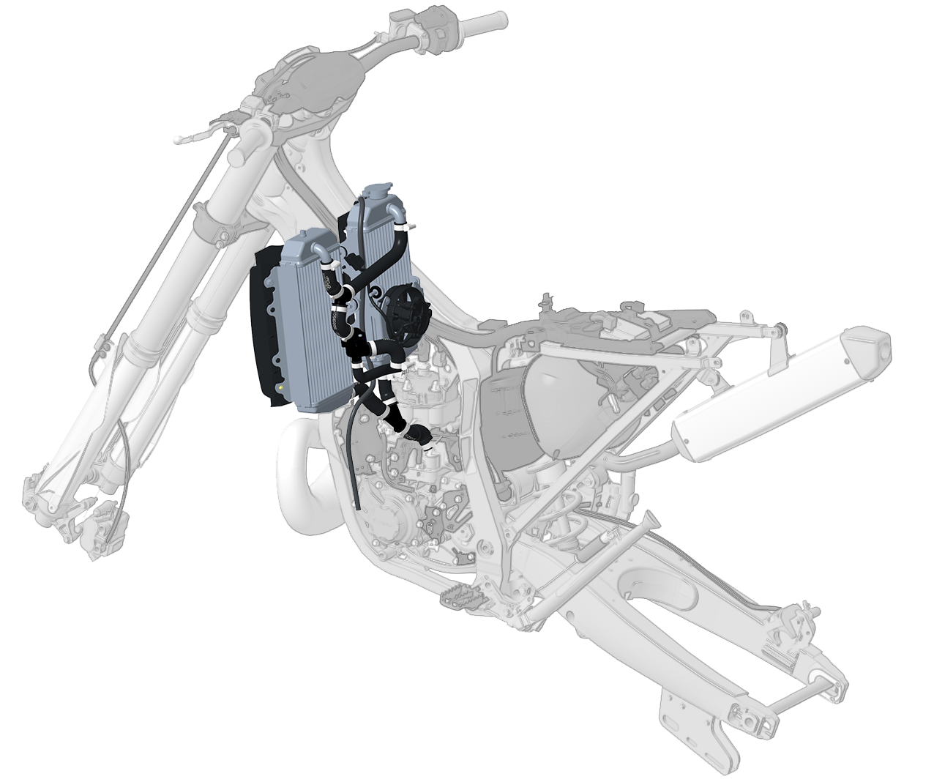
DINO BROVEDANI
PERFORMANCE
CONSTANT
SYSTÈME DE REFROIDISSEMENT AMELIORE

Slide 8
DINO BROVEDANI
XE300 FANTIC FLAGSHIP
PERFORMANCE
ERGONOMIE
EMBRAYAGE HYDRAULIQUE
ACCÈS DIRECT
AU FILTRE A AIR
COMMANDES AU GUIDON

Slide 9
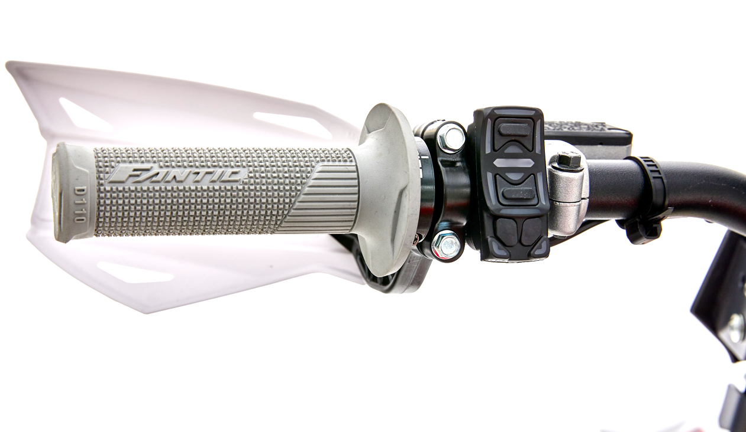
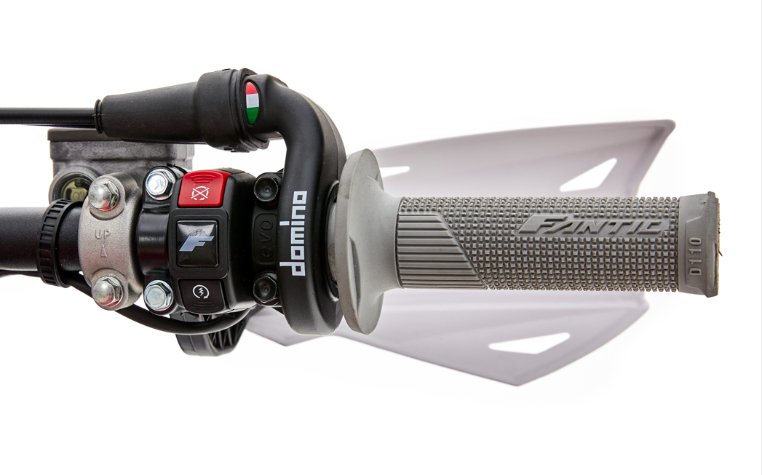
DINO BROVEDANI
LED DE CONFIGURATION
XE300
DOUBLE
MAP SWITCH
MULTILEVEL
TC SETTINGS
FANTIC FLAGSHIP
DEMARREUR
MINIMAL ET FONCTIONNEL

Slide 10
DINO BROVEDANI
XE300 FANTIC FLAGSHIP
PERFORMANCE
FONCTIONS
CENTRALISATION DES MASSES ET DIMENSIONS MINIMALES:
RÉSERVOIR D'HUILE ET DE CARBURANT INTÉGRÉ
ESSIEU ARRIÈRE
NOUVEAU
OUIES DE RADIATEUR ETROITES ET ERGONOMIQUES

Slide 11
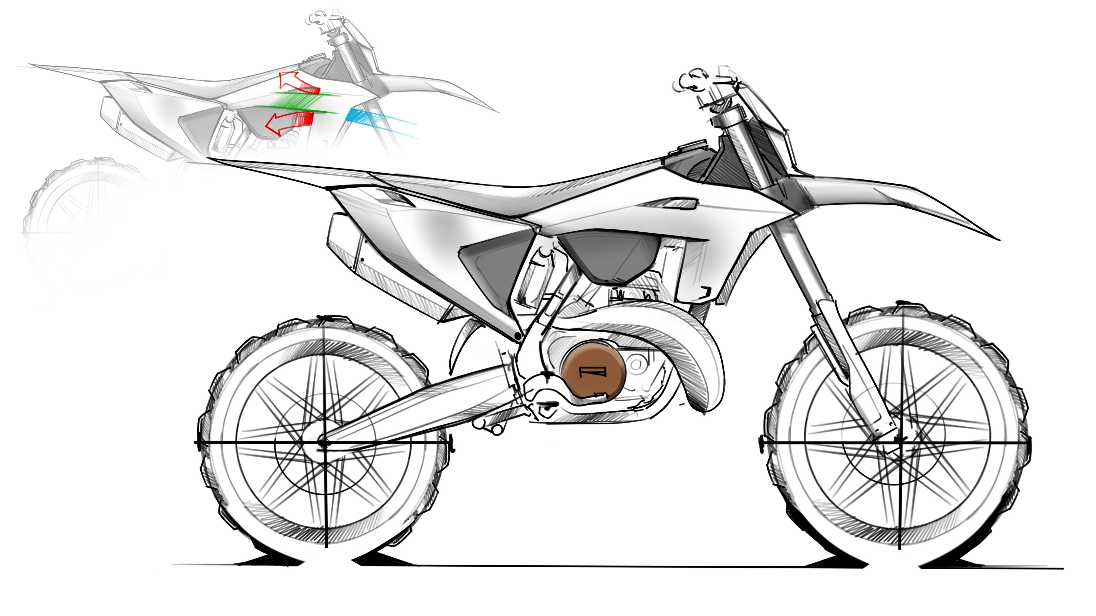
DINO BROVEDANI
NEWROADS
Notes:
Moto nuova anche da un punto di vista di stile

Slide 12
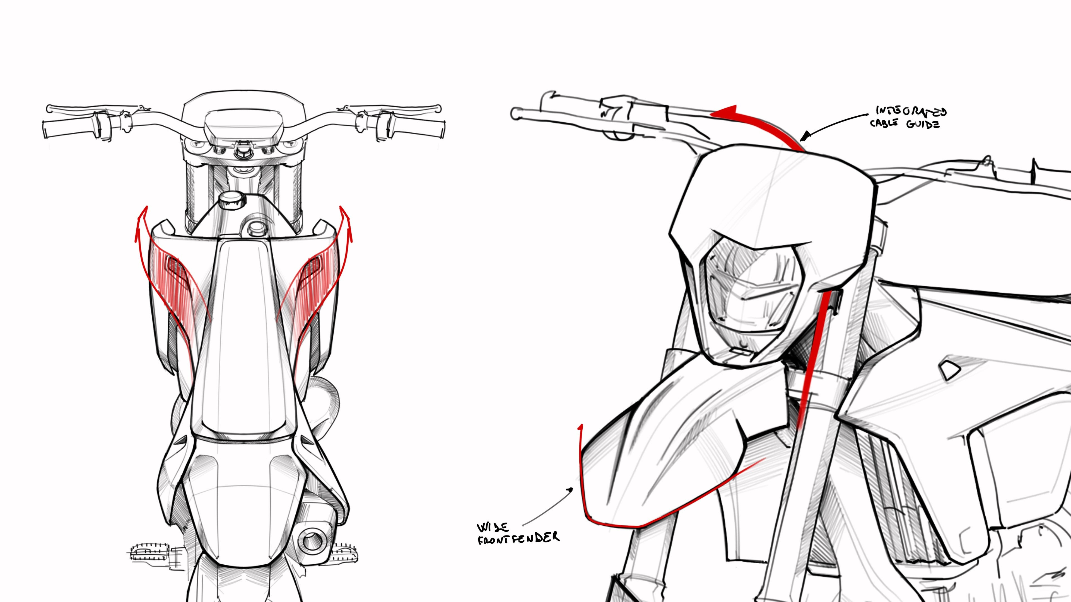
NEWROADS

Slide 13
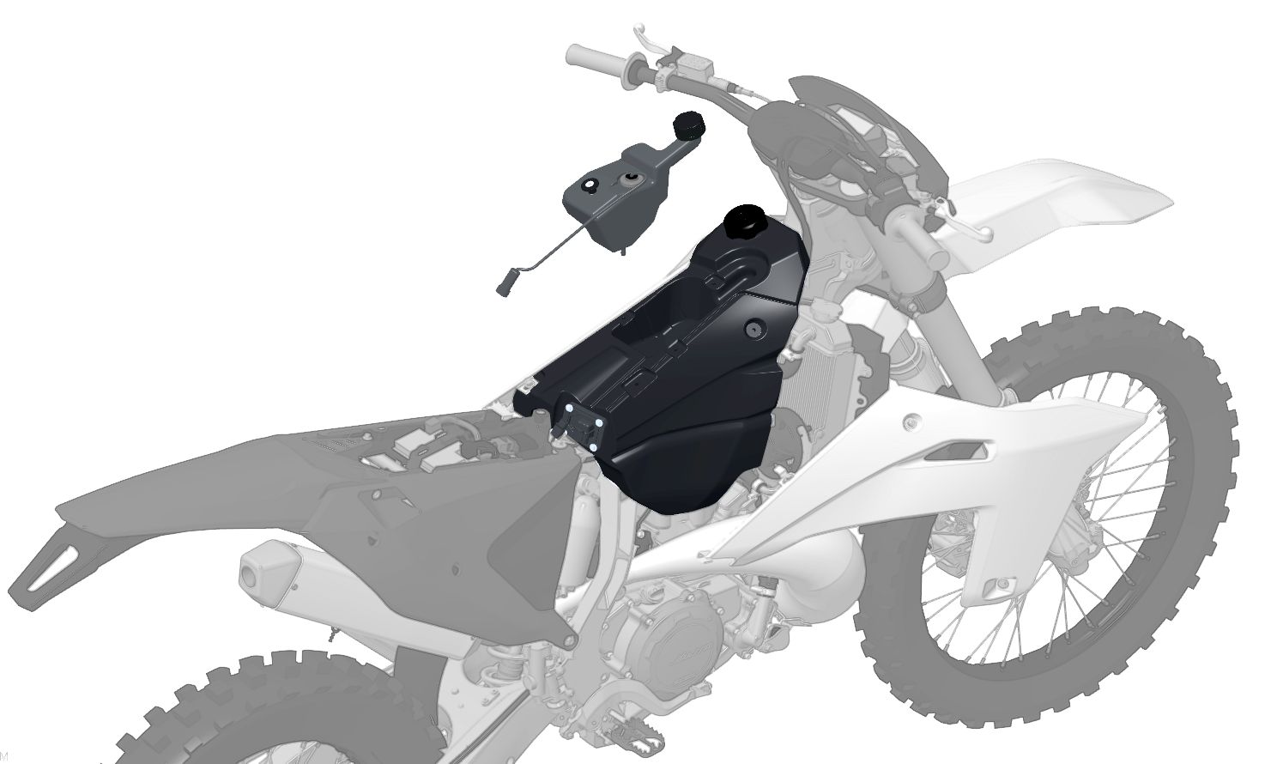
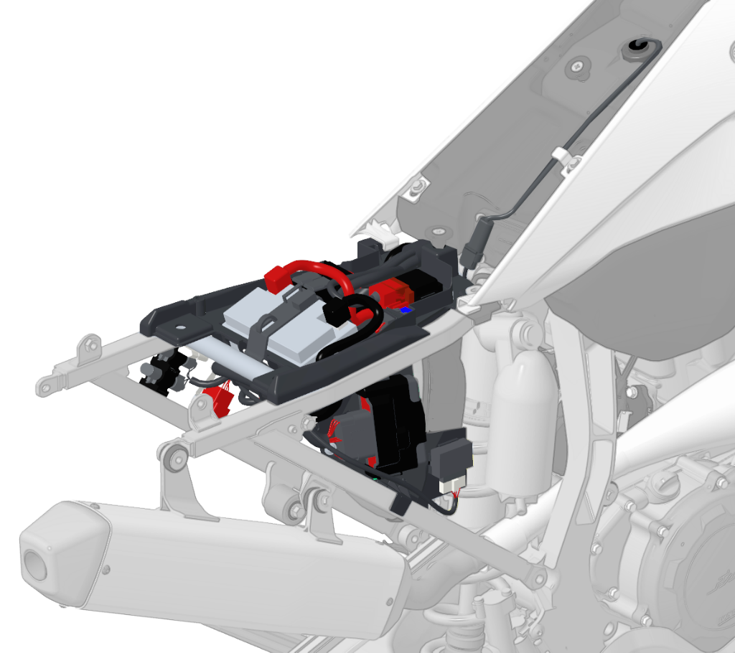
DINO BROVEDANI
FORME EFFICACE
RÉSERVOIR D'HUILE ET DE CARBURANT INTÉGRÉ
ESSIEU ARRIÈRE
STRICT:
DIMENSIONS DE 125 MAIS AVEC TOUTE L'ÉLECTRONIQUE DE CONTRÔLE INTÉGRÉ

Slide 14
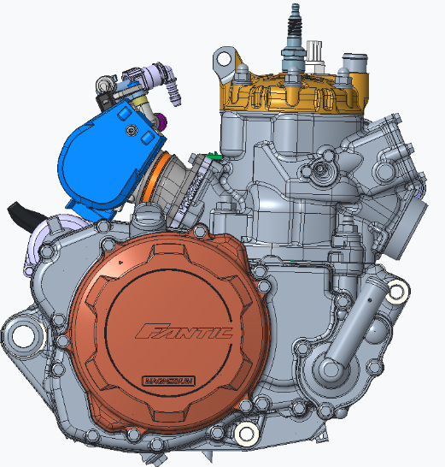
ZUCCHELLI + FILIPPAS
MM 300 2T
LE PREMIER MOTEUR DE LA GAMME DE COURSE DÉVELOPPÉE, TESTÉE ET PRODUIT EN ITALIE CHEZ MOTORI MINARELLI
COMPACT
TECHNOLOGIQUE
PERFORMANT

Slide 15
ZUCCHELLI + FILIPPAS
PERFORMANCE
PERFORMANCE
MEILLEUR DE LA CLASSE
50cv @8.500rpm
GRAND PUISSANCE MAIS UNE COURBE DE COUPLE RÉGULIÈRE ET TOTALE A TOUS LES REGIMES
Puissance
Couple

Slide 16
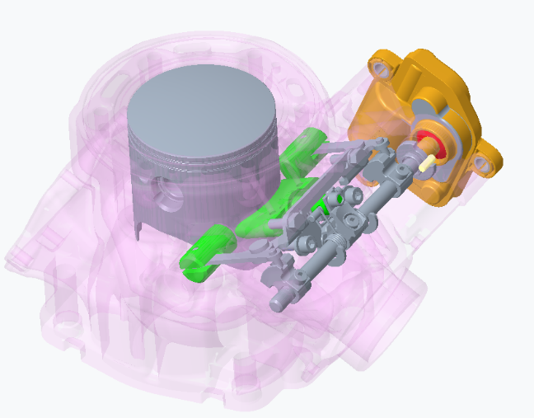
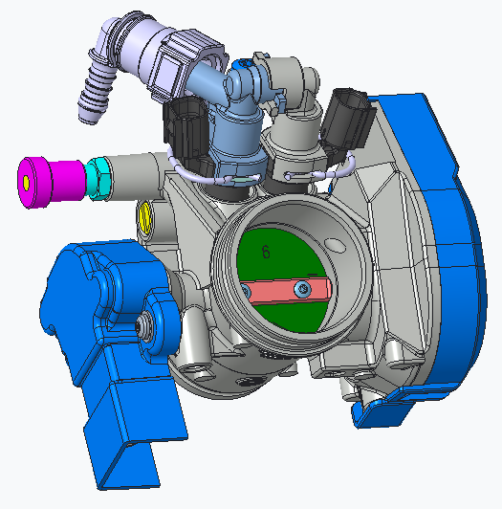
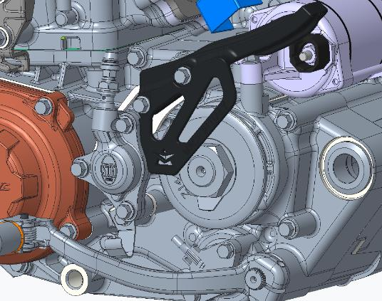
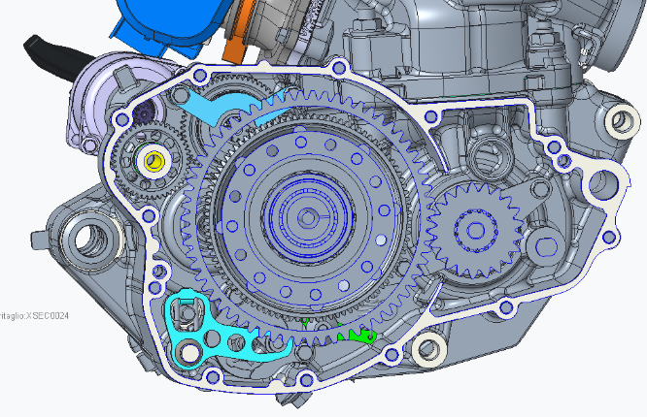
ZUCCHELLI + FILIPPAS
TECHNOLOGIE
INJECTION ÉLECTRONIQUE AVEC DOUBLE INJECTEUR DELL’ORTO
Excellentes performances, grande facilité d'utilisation et e5+ compliance
VALVE D'ÉCHAPPEMENT ELECTRONIQUE
Courbe de couple totale et vigoureuse à tous les régimes
EMBRAYAGE HYDRAULIQUE
Effort minimal sur le levier
et toujours constant
ELECTRIC STARTER
Démarrage immédiat dans toutes les conditions

Slide 17
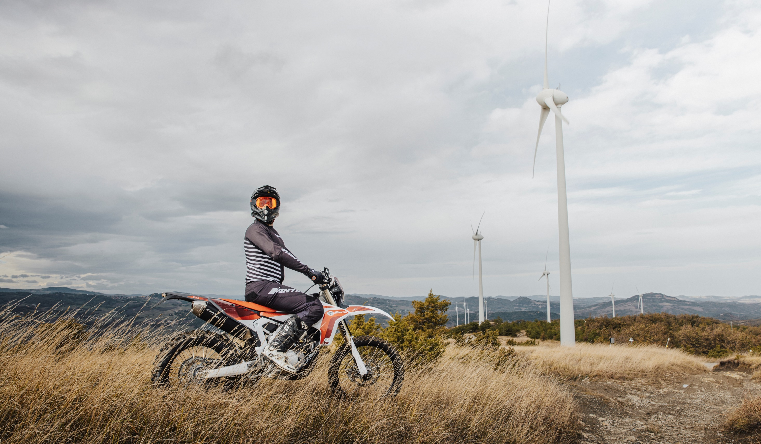
GIACOMO FOLADOR
XEF310 THE PERFECT BALANCE

Slide 18
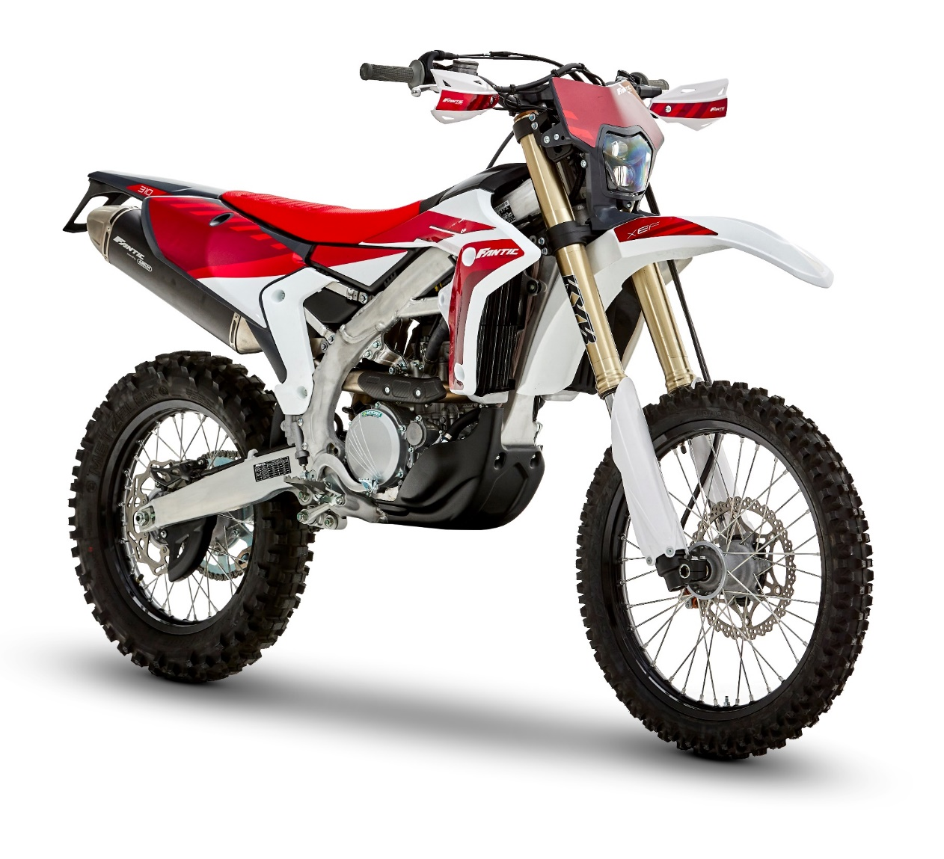
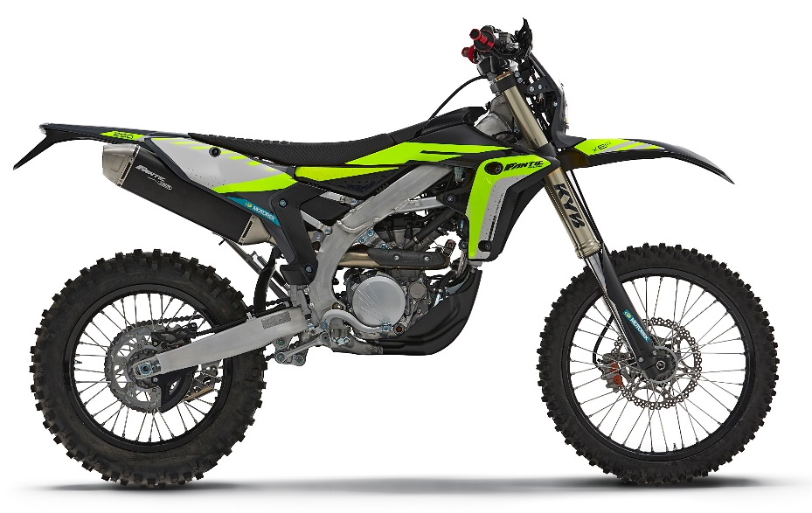
GIACOMO FOLADOR
XEF310 THE PERFECT BALANCE
250
AMUSEMENT
&
AGILITÉ

Slide 19
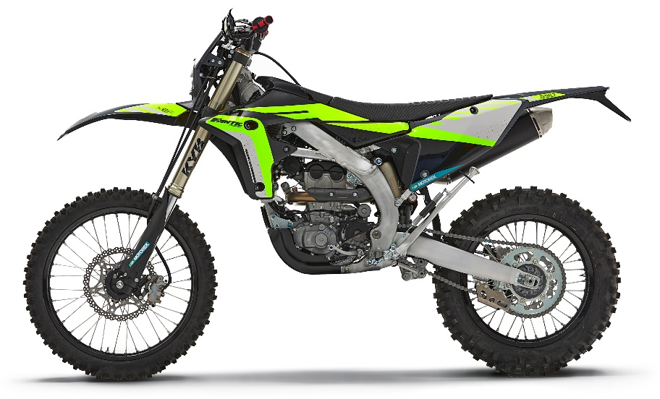
GIACOMO FOLADOR
XEF310 THE PERFECT BALANCE
250
AMUSEMENT
&
AGILITÉ
COUPLE
&
PRESTATION
450

Slide 20
GIACOMO FOLADOR
SWEET PERFORMANCE
BESOIN DE PLUS?
Puissance max 43.9 Cv
Plus de 30Nm
de 5.800
a 9.600rpm
Couple max 32.8 Nm
44 Cv maximum
Puissance
Couple

Slide 21
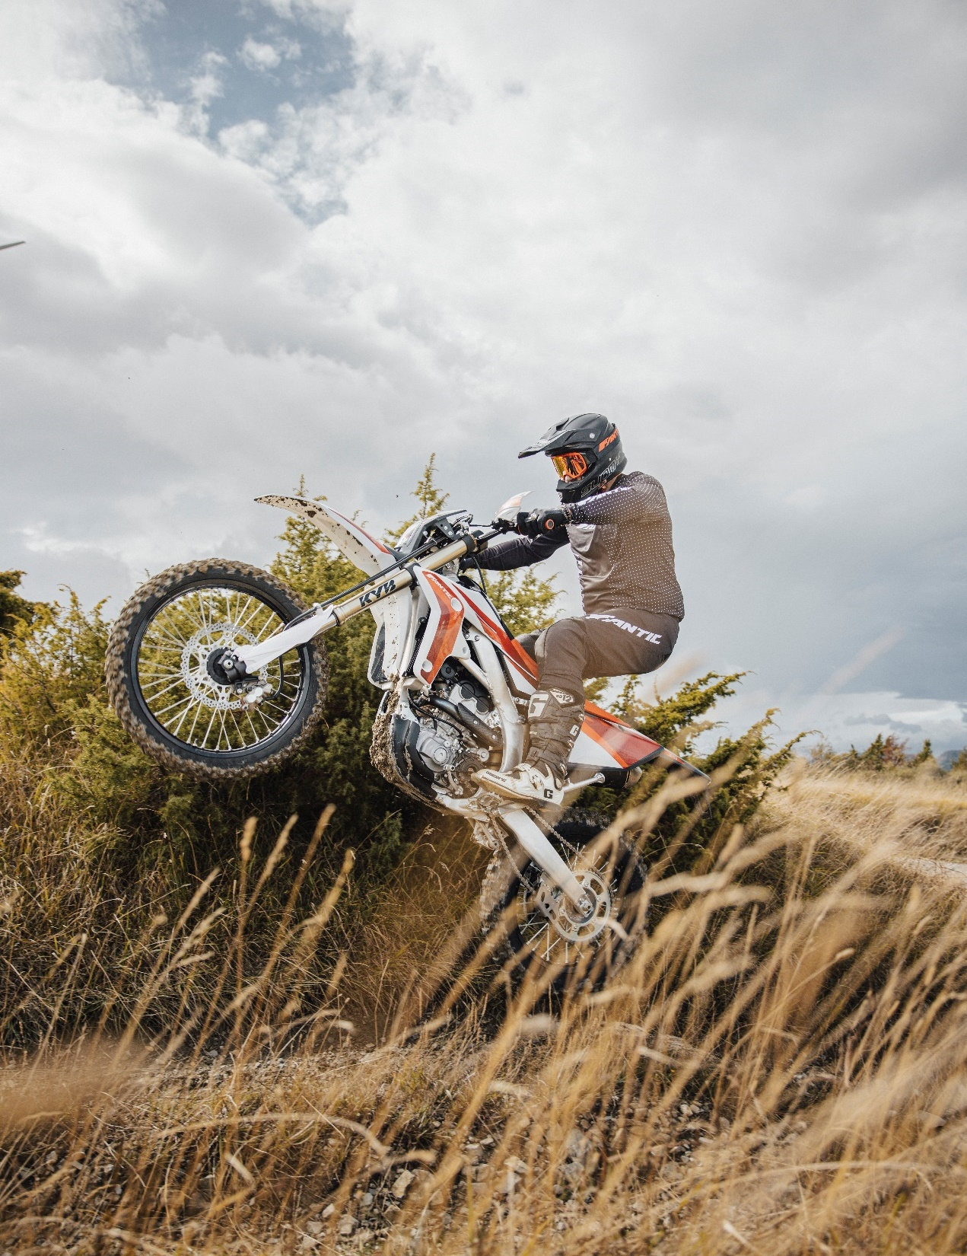
GIACOMO + ALEX SALVINI
SWEET PERFORMANCE
UNE PERFORMANCE PARFAITE POUR L'ENDURO EN RAISON DE:
CYLINDRE ET PISTON DÉDIÉ
3 MAPS MOTEUR
SÉLECTIONNABLES

Slide 22
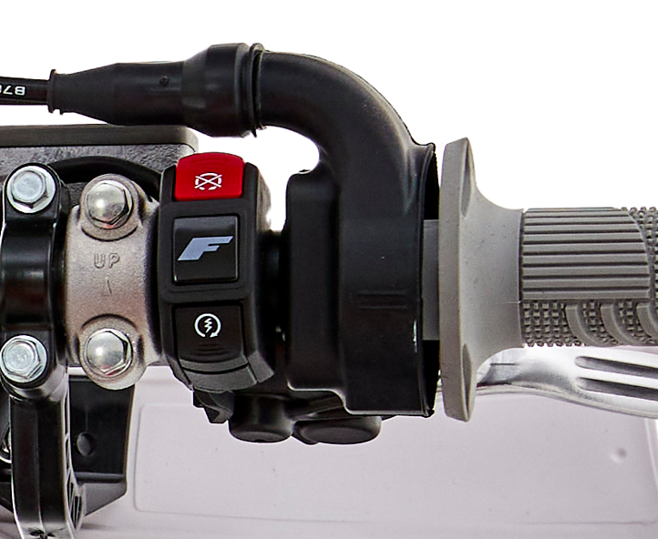
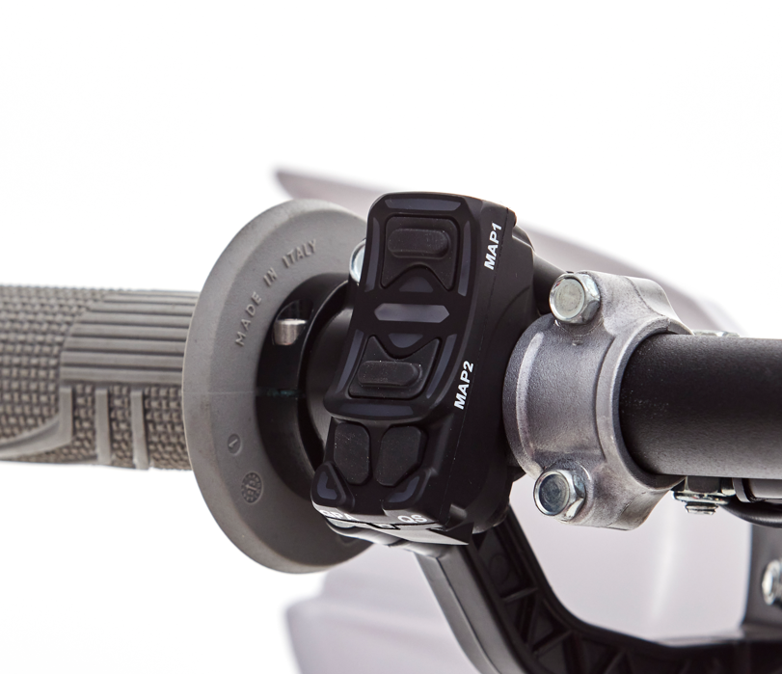
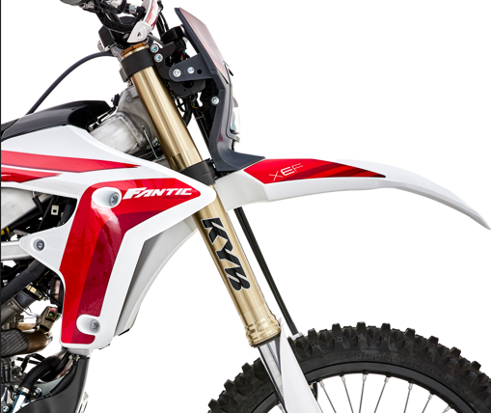
GIACOMO + ALEX SALVINI
XEF310
PAS SEULEMENT LA PERFORMANCE
RÉGLAGES DE LA SUSPENSION DÉDIÉ
NOUVELLES COMMANDES
TC+
CARTES DES MOTEURS

Slide 23
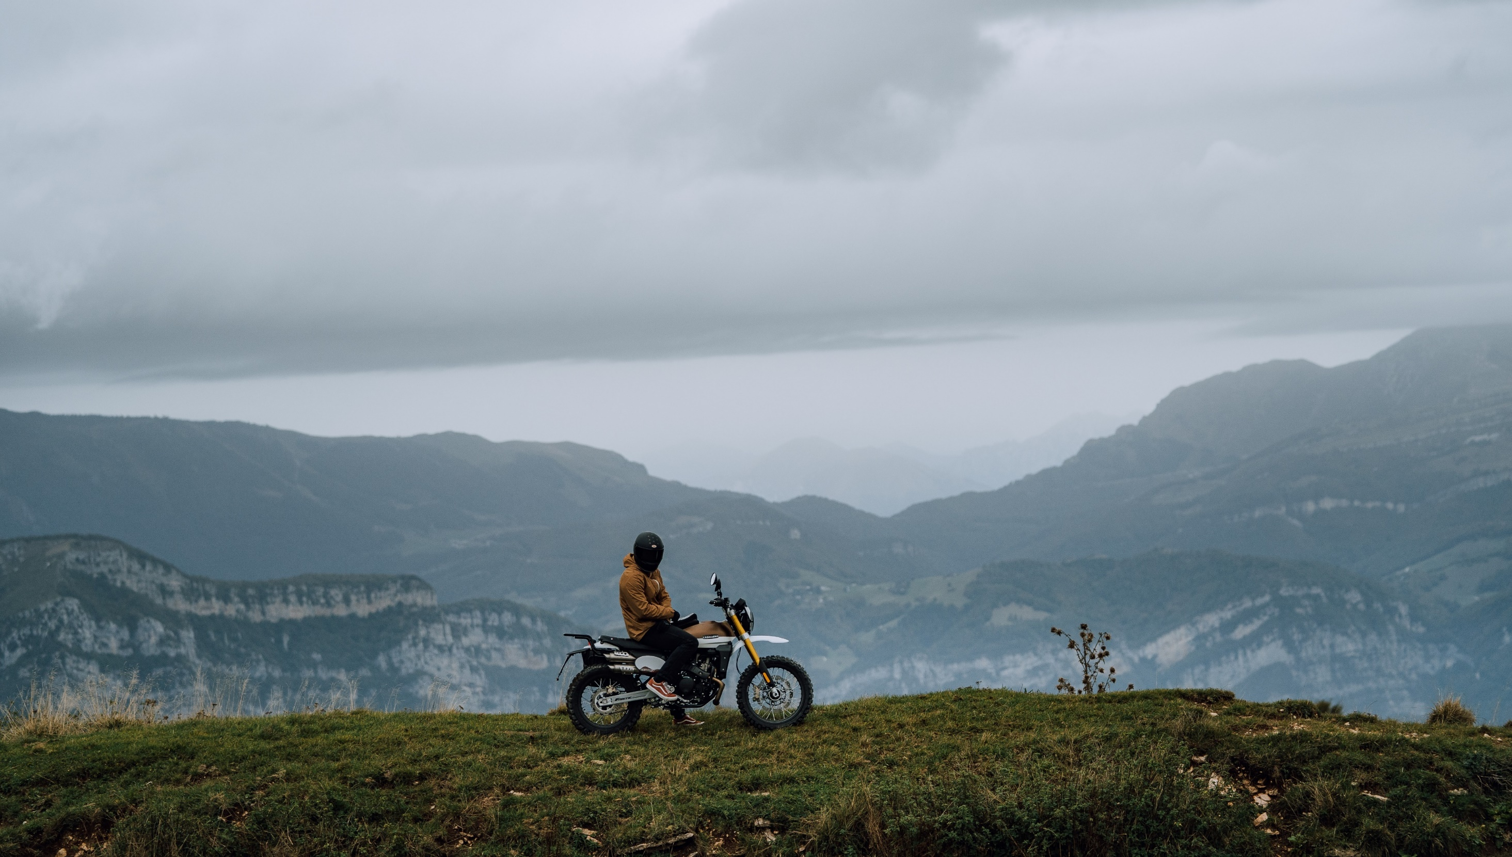
FILIPPO ROMAN
LE SCRAMBLER
PARFAIT

Slide 24
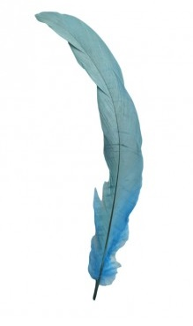
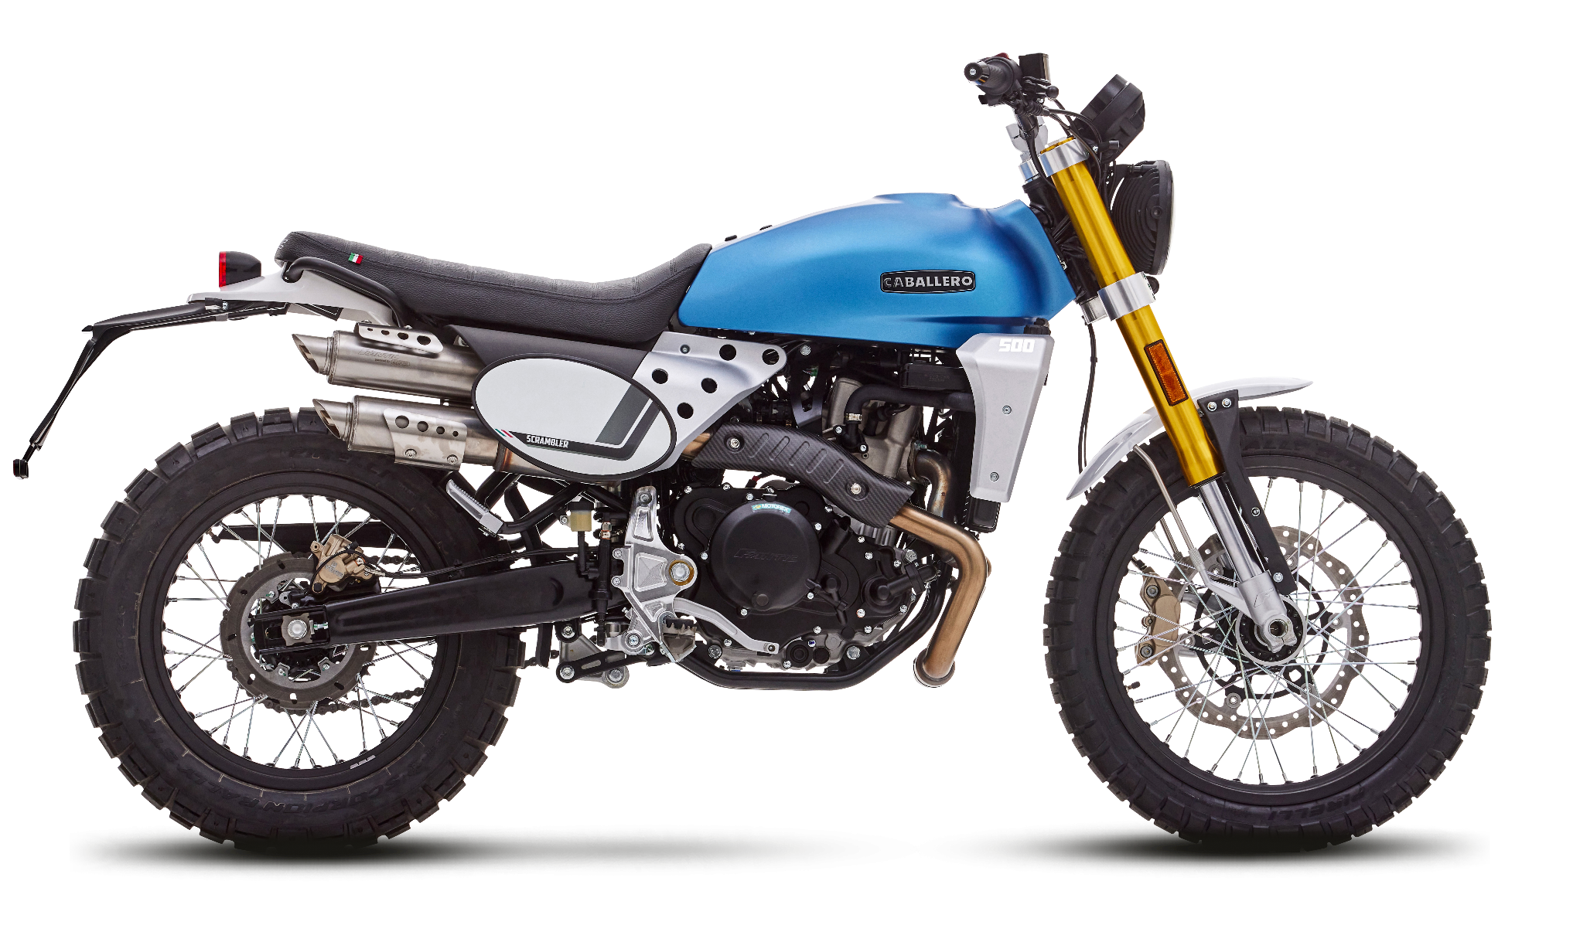
FILIPPO ROMAN
149KG
UNIQUE, POUR DE NOMBREUSES RAISONS
-20KG
VS LE PLUS LÉGER DES CONCURRENTS

Slide 25
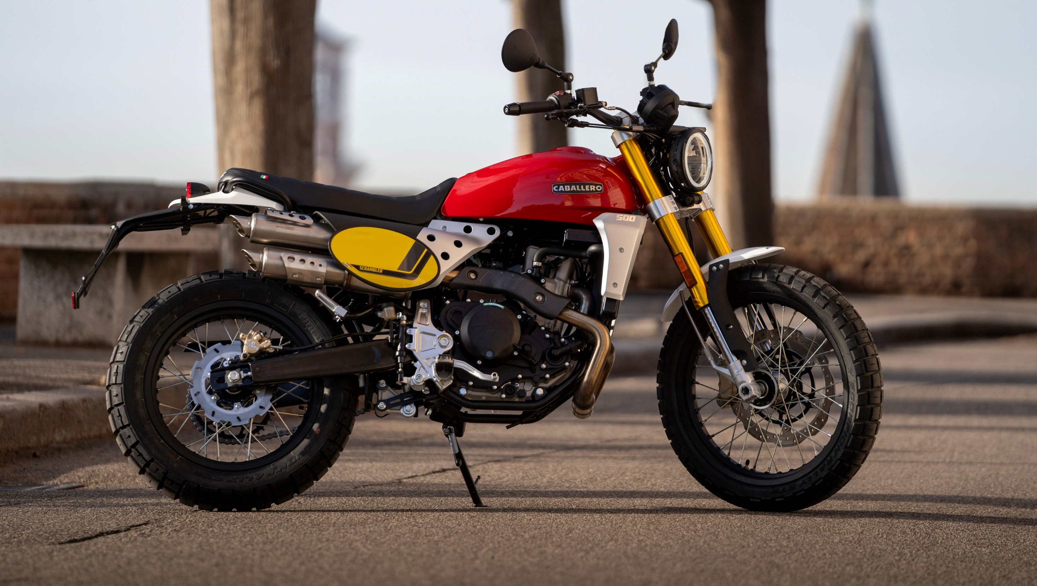
FILIPPO PASSA A STEFANO COMELATO
TECHNIQUE
STYLE
MY24
UNE MISE À JOUR A 360°
ELECTRONIQUE

Slide 26
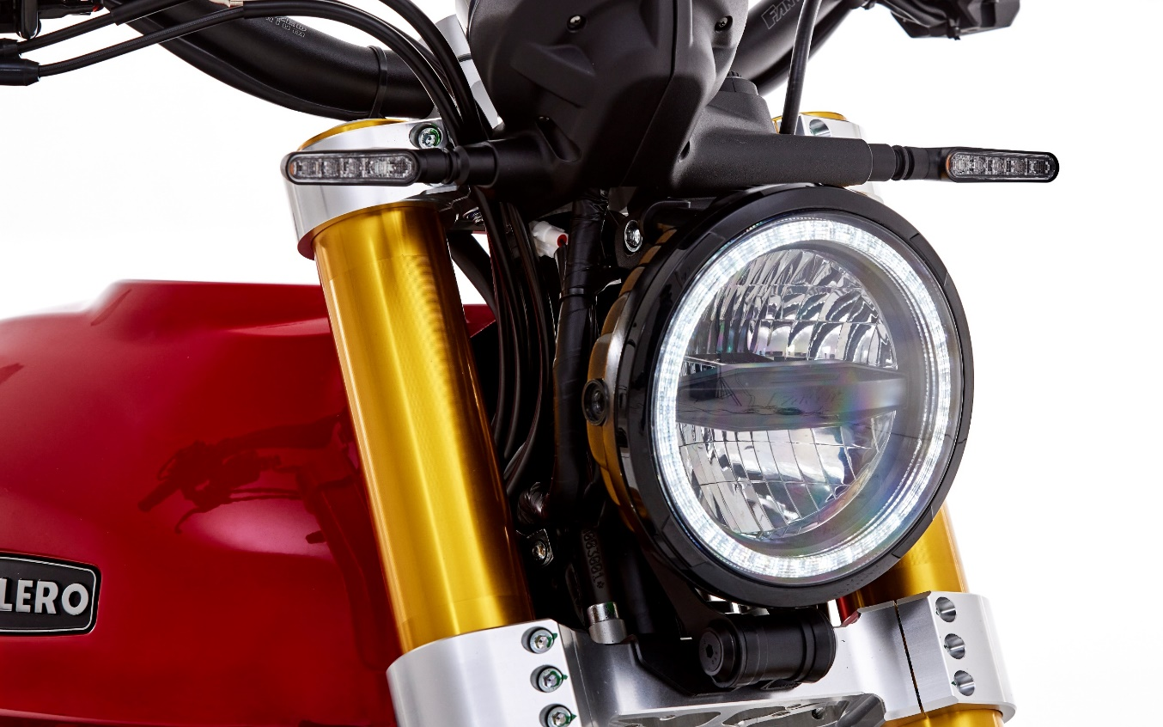
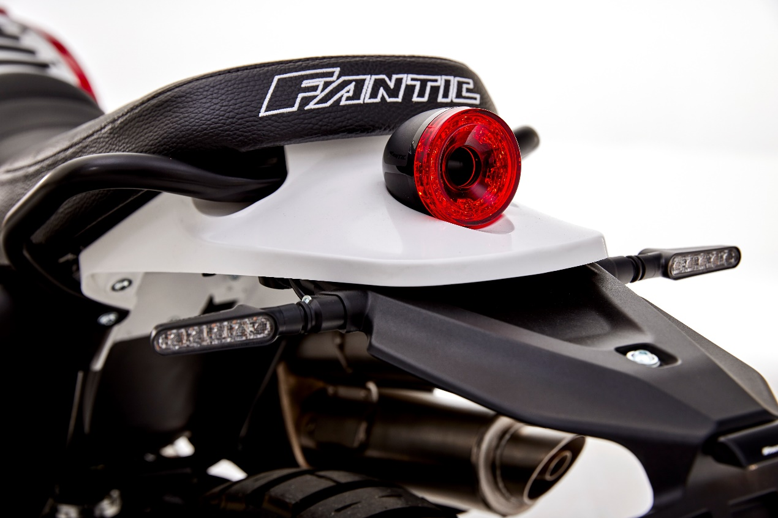
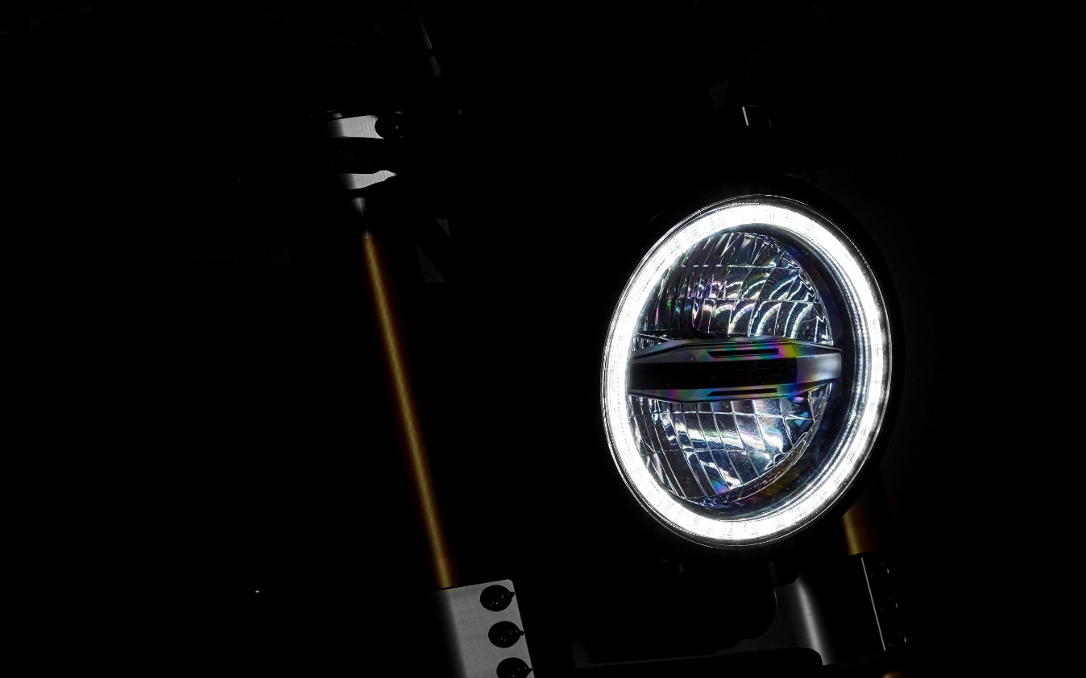
STEFANO COMELATO
STYLE
MY24
NOUVEAUX PHARES ET CLIGNOTANTS
FULL LED
LED ICONIQUE À L'ARRIÈRE
AVEC UN DESIGN INNOVANT
PORTE-PLAQUE D'IMMATRICULATION RACCOURCI

Slide 27
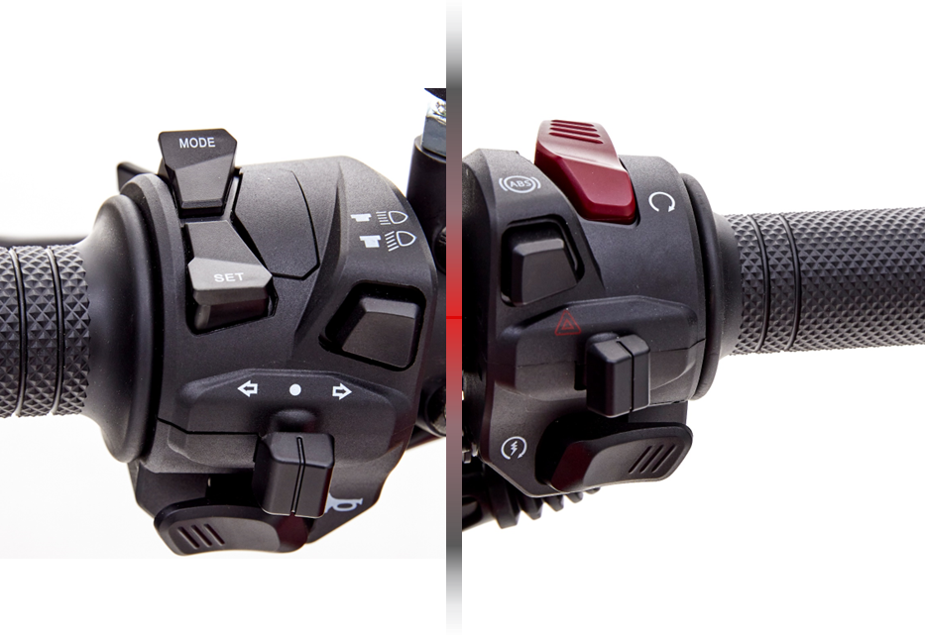
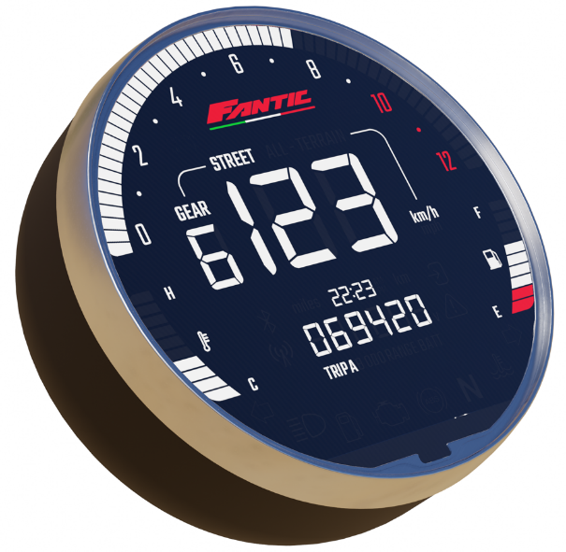
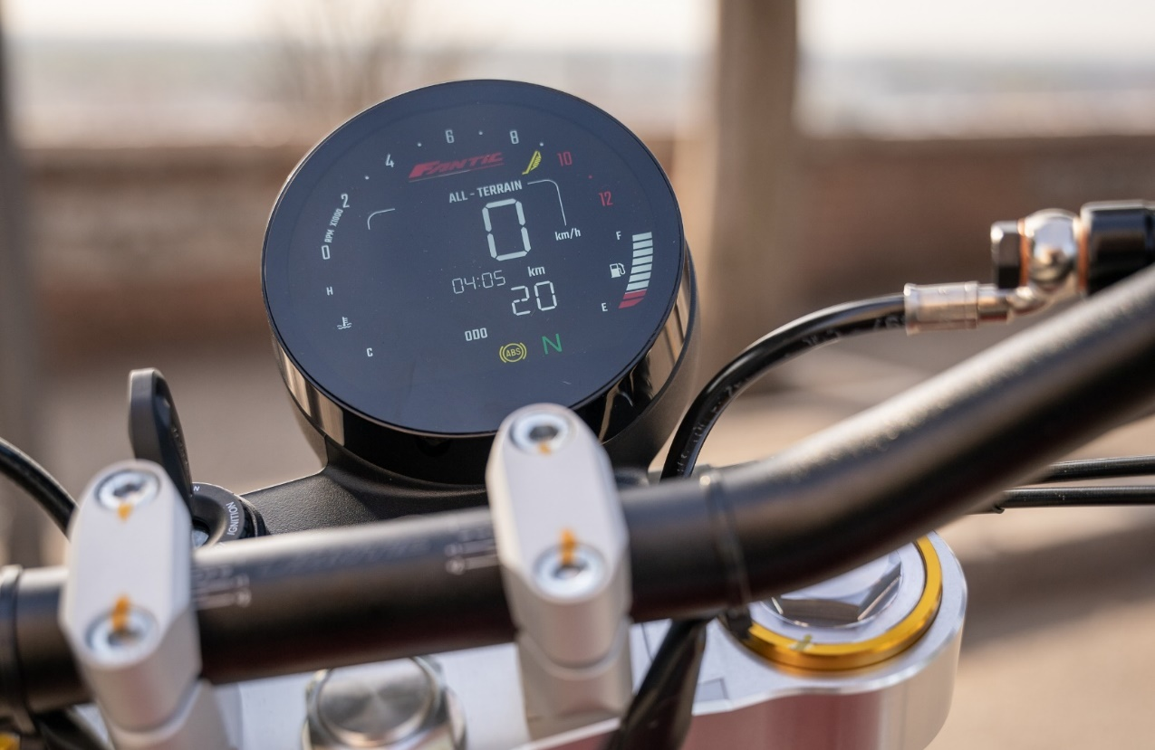
STEFANO COMELATO
ELECTRONIQUE
MY24
LCD INTERFACE
3,5’’ AVEC BLUETOOTH
COMMANDES DE GUIDON RENOUVELÉES ET BEAUCOUP PLUS COMPLÈTES
INTERFACE BEAUCOUP PLUS COMPLETE

Slide 28
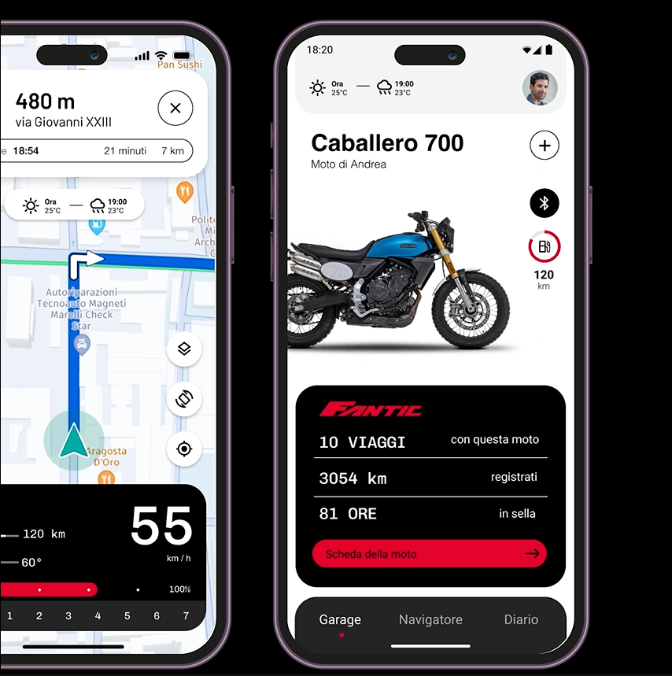
STEFANO COMELATO
GARAGE APP
NAVIGATION
ENREGISTREMENT VOYAGE
DASHBOARD VIRTUEL
GESTION DU VÉHICULE

Slide 29
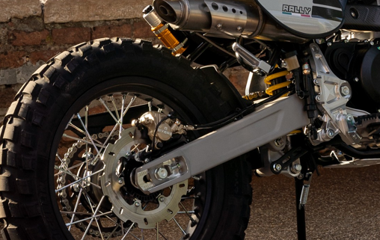
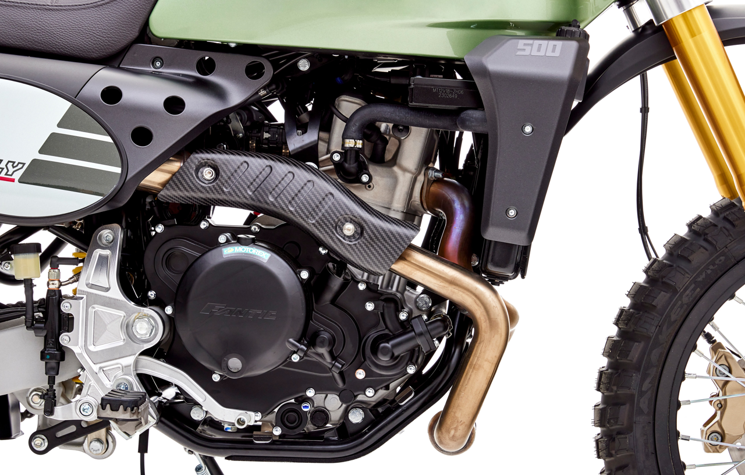
STEFANO COMELATO
TECHNIQUE
MY24
NOUVEAU BRAS OSCILLANT
EN ALUMINIUM :
-2KG VS ACIER
PROVISION LINÉAIRE ET COMPLET:
AUGMENTATION MASSES DU VOLANT MOTEUR + NOUVELLE CARTE DU MOTEUR

Slide 30
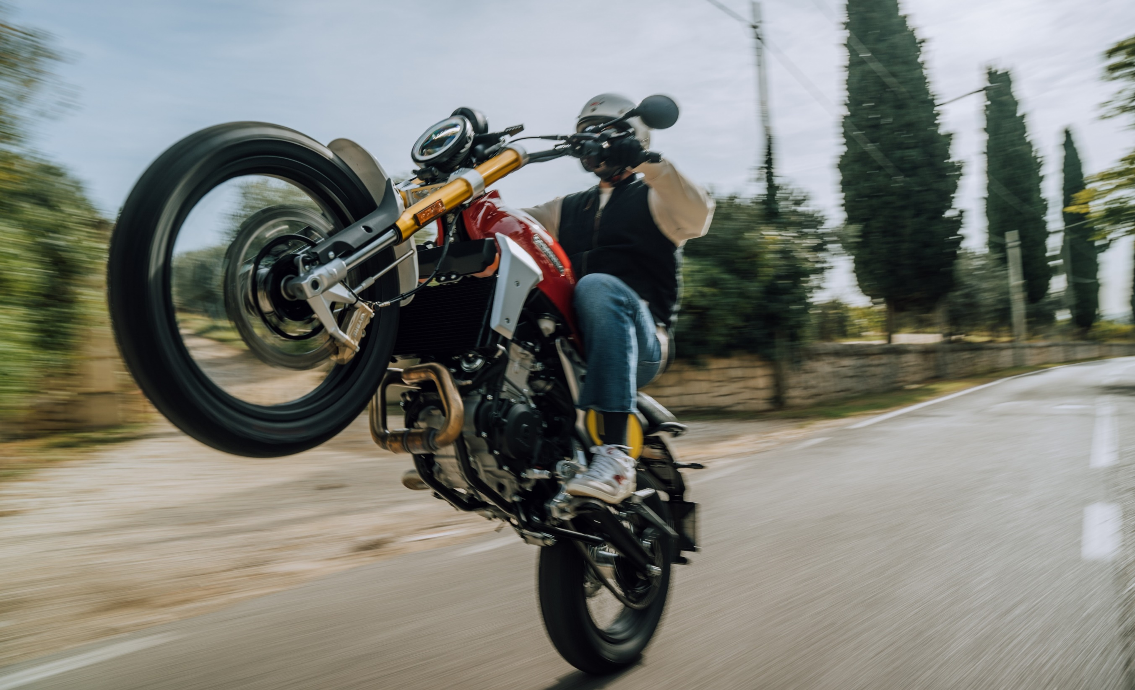
STEFANO COMELATO
ASPIRATION, ÉCHAPPEMENT, ESSAIS
ET CARTES MOTEUR DÉVELOPPÉES
100% EN ITALIE

